Slide 1
Ledersamling FFO Hordaland
21 november 2018

Slide 2
Program
18.00-18.10 Velkommen v/fylkesleder Laila G. Nygård
Godkjenning av innkalling og saksliste
18.10-18.30 «Fylket Vestland, oppgaver og prosessen i forbindelse med fylkessammenslåing» v/ Thorbjørn Aarethun – prosjektsekretariatet
18.30-18.45 Revidert budsjett for 2018
18.45- 20.30 Orientering fra FFO Hordaland
Interessepolitikk v/leder av interessepolitisk utvalg Inge Fiskvik
Valg 2019

Slide 3
Program
Brukermedvirkning
FFOs strategiplan 2017-2022
19.30-20.00 Pause
20.00-21.00 Nye FFO Vestland
Orientering fra arbeidsgruppen v/leder Jan Oddvar

Slide 4
Agenda
LED 001.2018 Godkjenning av innkalling og saksliste
LED 002.2018 Revidert budsjett for 2018
LED 003.2018 Orientering fra FFO Hordaland
Interessepolitikk
Valg 2019
Brukermedvirkning
FFOs strategiplan 2017-2022
LED 004.2018 Innkomne saker fra organisasjonene
LED 005.2018 Nye FFO Vestland 2020
Orientering fra arbeidsgruppa
Visjon for 2020

Slide 5
Interessepolitikk – Helse
Skjæringspunktet mellom spesialisthelsetjenesten og
Primærhelsetjenesten
Koordinering av tjenestene
Manglende rehabilitering/fragmenterte
tjenester

Slide 6
Skole og utdanning
Kvaliteten på spesialundervisning varier
Tilpasset opplæring – maks utbytte?
40% av spesialundervisning gis av ufaglærte assistenter
Antall elever som tas ut i egne spesialgrupper har økt
Hindre frafall i videregående skole – psykisk helse
Universell utforming og tilgjengelighet /IKT
Lange ventetid på PPT –innføre saksbehandlingsfrister
Det å få rett, men ikke får rettighetene oppfylt !

Slide 7
TT-ordningen
Aust-Agder, Østfold, Sogn og Fjordane, Møre og Romsdal, Trøndelag, Troms og Finnmark er de syv fylkeskommunene som er omfattet av ordningen utvidet TT-ordning.
Den totale bevilgningen for 2018 er på 112,9 millioner kroner, her søkte Hordaland men fikk avslag
Arbeide for at TT-ordningen til Sogn og Fjordane, også vil bli implementert i storfylket 2020

Slide 8
Representasjon - lokaldemokrati
Være på driver i politiske prosesser på fylkes og lokalt nivå i kommuner hvor FFO ikke er representert
Vaktbikkje i forhold til kommunale råd for funksjonshemmede på fylkes. Sammenslåing = mer representasjon for funksjonshemmede
Overvåke sammenslåingsprosessene i kommuner profilere FFO i samarbeid med lokallag

Slide 9
Lokale kommune FFOer
FFO Bergen
FFO Odda/Ullensvang = 2020 FFO Ullensvang
FFO Sotra/Øygarden = 2020 Nye Øygarden
FFO Bjørnafjorden – stiftet 8 november 2018
FFO Voss – slåes sammen med Granvin = Voss Herad
Bistå og samarbeide med lokale FFOer jf. vedtekter

Slide 10
Valg 2019
Samarbeid mellom SAFO Sørvest –FFO Bergen og FFO Hordaland
22 mai kl. 18.00-21.00, Scandic Ørnen hotell
2 politikere panel:
Vestlands representanter
Bystyre politikere i Bergen

Slide 11
Tema: Arbeid-skole-helse
Arbeid: overgangen mellom utdanning/ arbeidsliv, inkludering, IA-avtale Del 2
Kommune – og fylke forpliktelse til å ansette 5% funksjonshemmede / ny lov om offentlige anskaffelser – her krav om inkludering https://lovdata.no/dokument/NLO/lov/1999-07-16-69
Skole barne- og ungdomsskole /videregående: Barnas rettssituasjon er truet!
Referanse Funksjonshemmedes rettighetssituasjon: http://ffo.no/globalassets/ffo-mener/politiske-notat/utviklingen-av-funksjonshemmedes-rettigheter-kortversjon.pdf
Politisk notat: En god skole for alle! http://www.ffo.no/FFOs-program/Utdanning/
Kommunenes helsetjeneste: overgangen fra spesialisthelsetjenesten til primærhelsetjenesten, rehabilitering – habilitering
– BPA (Retten til et selvstendig liv)

Slide 12
Regi som i 2015
Organisasjonene stiller spørsmål utfra tema
Differensiert i forhold til lokalt eller fylkesnivå
Åpen post!
Konferansier: Viktor Normann
Møteleder: Terje Knutsen, UiB

Slide 13
Media strategi
Sosial medier:
Videosnutter; innenfor tema
Stands – kampanje sosiale medier
Snapchat
«Innholds artikler; Apache kommunikasjon
- Leserinnlegg -
SOME – Oktan reklamebyrå
Etablering av aksjonsgruppe - gerilja

Slide 14
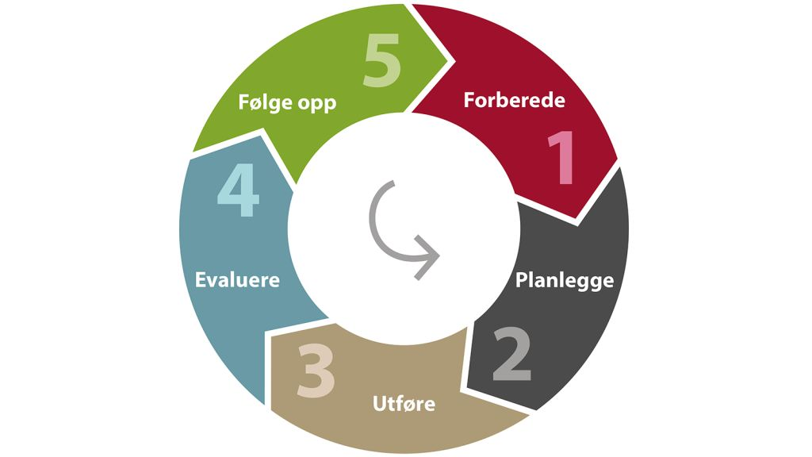
Brukermedvirkning
Etterspørsel etter brukerrepresentanter øker
Forskning; krav til brukermedvirkning
Spesialisthelsetjenesten
DPs -Brukerråd
Helseklyngen – Alrek
Prosjekter /plangrupper/ referansegrupper
Fylkes- og lokalt nivå
NAV – endring i 2019
http://www.ffo.no/aktuelt/nytt-verktoy-for-brukermedvirkning/

Slide 15
Opplæring- regi av FFO og nasjonalt
Opplæring av kommunale råd i Hordaland i 2019
Dialogsamlinger 4 ganger i året
Grupper på FB «chatterom» erfaringsutveksling
FFO nasjonalt : 3 mill fra Ekstrastiftelsen
Kursopplegg differensiert i forhold til forvaltningsnivå:
Spesialisthelsetjenesten
NAV
Kommunale råd
Forskning

Slide 16
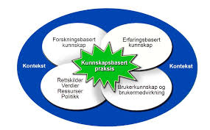
Brukermedvirkning i alle ledd
Ulike nivåer;
Systemnivå
Tjeneste
Individnivå
Andre:
Plangrupper, styringsgrupper, Ad-hoc, referansegrupper
Nye arenaer: Folkehelseperspektivet, velferdsteknologi,
Smart omsorg m. m

Slide 17
FFOs strategi for 2017-2022
Vedtatt på Kongressen 2017 – vi er inne i fase 2 av strategien
Nasjonal ansettelse av fylkessekretærer 1.1.2018
Arbeide med å skape
«Enhetlig, effektiv og slagkraftig FFO»
Organisasjonsutvikling – prosess

Slide 18
FFOs innsatsområder
Politikkutforming og politisk påvirkning
Brukermedvirkning
Møteplasser – arenaer for samhandling
Organisasjon, styring og ledelse
Kommunikasjon og medier
Kunnskap og service

Slide 19
Politikk utforming og politisk påvirkning
FFO skal være det ledende talerør på vegne av funksjonshemmede, kronisk syke og pårørende
FFO skal påvirke politikkutformingen på alle nivåer på de områdene i samfunnet som har betydning for funksjonshemmede, kronisk syke og deres pårørende.
Politikken skal iverksettes slik at funksjonshemmede, kronisk syke og pårørende kan leve aktive liv og delta i samfunnet på lik linje med andre.

Slide 20
Brukermedvirkningsarbeidet systematiseres, tilrettelegges og videreutvikles slik at FFO kan foreslå og følge opp brukerrepresentanter i alle relevante fora på alle nivåer av betydning for funksjonshemmede og kronisk syke.
FFOs brukerrepresentanter i råd og utvalg skal formidle FFOs politikk og synspunkter som ivaretar hensynet til alle våre medlemsorganisasjoner

Slide 21
FFO skal ha ulike arenaer og nettverk for samhandling, tilpasset de behovene som til enhver tid eksisterer innenfor fellesskapet.
Møteplassene skal gi mulighet for kunnskaps- og erfaringsutveksling, politikkutforming og politisk påvirkning.

Slide 22
FFO skal fremstå som én samlet og samstemt organisasjon, med et godt omdømme i alle ledd.
Det skal skapes en organisasjonsstruktur og –kultur i FFO som bidrar til gjennomslag for FFOs politikk på alle nivåer i samfunnet.
Organisasjonen skal styrkes nasjonalt og lokalt gjennom å bygge på etiske prinsipper, med tydelig ledelse, tydelige vedtekter, felles retningslinjer og instrukser, samtidig som balansen mellom frivillighet og profesjonalitet ivaretas

Slide 23
Hvorfor sammenslåing av fylkes-FFO?
§ 3 i FFOs vedtekter fastslår at FFO skal ha fylkeslag. Det betyr ett FFO i hvert fylke, med den konsekvens at også våre fylkeslag må slå seg sammen når fylkene slår seg sammen. Det er ikke valgfritt for fylkes-FFO om de vil slå seg sammen.
FFOs strategiske plan for 2018-2022 fastslår også at det skal være et samsvar mellom myndighetenes forvaltningsnivåer og FFOs lokale organisering, for eksempel med tanke på fylkessammenslåing og regionalisering.
Notes:
FFO nasjonalt kan altså bistå i prosessen fra starten og underveis etter behov, men fylkes-FFOene har anledning til å drive sammenslåingsprosessen selv. Det er imidlertid et krav om at fylkes-FFOene holder FFO nasjonalt løpende orientert om progresjon i prosessen.

Slide 24
Interimsstyre
Etter at årsmøtene i 2019 er gjennomført bør styrene velge medlemmer til et interimsstyre for det nye fylkes-FFO
Interimsstyret bør bestå av medlemmer fra styrene i fylkes-FFO som skal slå seg sammen
Interimsstyret må ha en leder

Slide 25
Detaljplanlegging
Administrative forhold (regnskap/revisjon, bank, forsikringer, telefon, avtaler)
Vurdere og foreslå kontorsted(er)
Vurdere behov for fylkessekretær(er)
Søknader til relevante instanser innen frister
Forslag til budsjett for 2020
Forslag til program for 2020
Forberede det første årsmøtet i nytt fylkes-FFO

Slide 26
Fylkessammenslåing 2 alternativer
Det er i prinsippet to metoder for sammenslåing av to eller flere fylkes-FFO:
Opprett nytt fylkes-FFO og legge ned de gamle
Fusjonere eksisterende fylkes-FFO (Vestlandsmodellen)
Arbeidet med å beslutte spørsmål om kontorsted(er), bank, regnskapsfirma, revisor og behov for fylkessekretærer med mer blir de samme i begge løsninger

Slide 27
Fusjonere fylkes-FFOer
Fylkes-FFOene må bli enige om hvilket fylkes-FFO som skal videreføres (definere overtagende og overdragende fylkes-FFO)
Styrene må utarbeides en (felles) fusjonsplan som skal inneholde
Bakgrunn og begrunnelse
Fremgangsmåte
Tidspunkt for gjennomføring
Rettslig ikrafttredelse
Regnskapsmessig gjennomføring
Organisasjonsmessige beslutninger
Betingelser for gjennomføring
Kostander ved fusjonen
Utkast til åpningsbalanse
Planen fremlegges for årsmøtene i 2020 for endelig vedtak

Slide 28
Fusjonere fylkes-FFOer
Fordeler
Ulemper
Smidig og enkel ordning hvis alle er (blir) enige
Alle rettigheter og plikter i sammenslåtte fylkes-FFO videreføres
Enklere administrasjon etter sammenslåing
Må beslutte hvilket org.nr. som skal videreføres (overtagende) og hvilket som slettes (overdragende

Slide 29
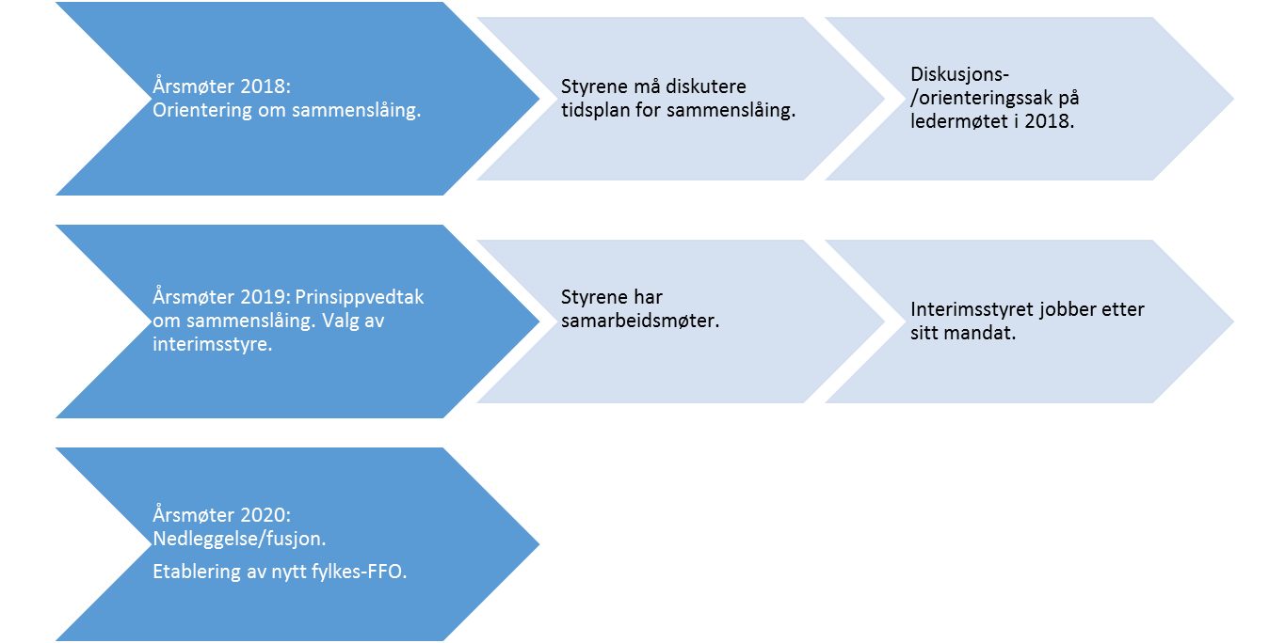
Notes:
I denne prosessen har vi erfart at det kan oppstå noe utfordringer. FFO nasjonalt vil være koblet på fra starten av, når styrene møtes. Det oppstår gjerne følelser rundt navn, kontor, ansatte, prosjekter…
Interimsstyrets mandat er å forberede sammenslåing.

Slide 30
Samarbeid Vestland
Arbeid hittil
Status
Tilbakemelding

Slide 31
Arbeidsgruppe
Mandat: Ivareta alt praktisk og organisatorisk arbeid
i forbindelse med fylkessammenslåing
Oppnevnt av begge styrene:
Ivar Halland
Åse Mette Ormbostad
Audun Nedrebø
Jan Oddvar Gjerde
Else-Berit Helle
Dag Birkrem
Begge fylkessekretærene deltar aktivt og koordinerer

Slide 32
Tidslinje
HØST 2018: Arbeidsgruppe, kartlegging
Prinsippavklaring i begge styrene; sammenslåingsform
Felles styreseminar, Førde
Møter Fylkeskommunen(e)
Møte Helse Vest
FFO Ledermøter, orientering, drøfting
VÅR 2019: Valg ordinære styrer- styrene velger interimsstyre
Samarbeidsmøter for styrene
Informasjon-/ledermøter
Planlegge årsmøtene 2020

Slide 33
Tilbakemeldinger
Kommentarer
Spørsmål
Synspunkter
Betydning for egen organisasjon
Andre konsekvenser

Slide 34
AVKLARINGER HITTIL
Generelt godt grunnlag, holdninger, god dialog
Økonomi er ok, ingen negative signaler fylkeskommune/Helse Vest
Drift FI-senter, bemanning videreføres
Teknisk metode: fusjon
Likeverdige parter
Prioritere videreutvikling
God støtte og dialog til sentralt FFO

Slide 35
FFOs visjon
Funksjonshemmedes Fellesorganisasjon (FFO) ønsker et samfunn der mennesker som lever med funksjonshemning og kronisk sykdom har like muligheter til å delta på alle områder i samfunnet.

Slide 36
Vår visjon
FFO Vestland
«Vestlandets viktigste interessepolitiske aktør –i saker som angår funksjonshemmede, kronisk syke og deres pårørende»
Parole: «Intet om oss, uten oss»

